Slide 1
Azure GWLB集成FG

Slide 2
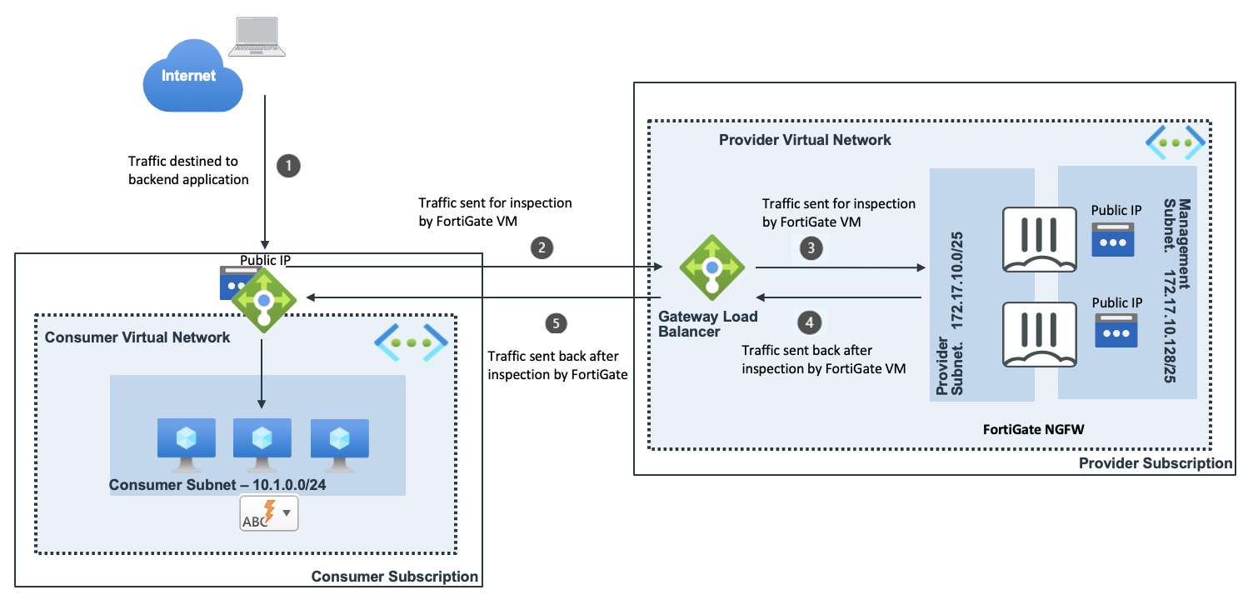
Azure GWLB介绍
https://fusecommunity.fortinet.com/blogs/daniel1/2021/10/19/deploy-fortigate-with-azure-gateway
https://github.com/fortinetsolutions/Azure-Templates/tree/master/GWLB
1、当前已正式发布；
2、不同于AWS和Aliyun的Geneve封装实现方式，Azure通过VXLAN封装实现GWLB；
3、支持入向/出向检查

Slide 3
数据流向说明
入向流量
所有到达外部负载均衡器的数据包都被重定向到网关负载均衡器，原始源地址和目标地址保留在 VXLAN 隧道内。
网关负载均衡器将数据包发送到下一个健康的 FortiGate 网关。
FortiGate 网关决定是转发还是丢弃数据包。
外部网关负载均衡器将检查的数据包发送到后端池中的下一个虚拟机。
外部负载均衡器将回复数据包重定向到网关负载均衡器。
对称哈希将数据包返回到原始 FortiGate 网关以保持状态。
外部负载均衡器将返回数据包发送到原始源地址。
出入向流量
来自后端池 VM 的流量被发送到外部负载均衡器。
所有数据包都重定向到网关负载平衡器，原始源地址和目标地址保留在 VXLAN 隧道内。
网关负载均衡器将数据包发送到下一个健康的 FortiGate 网关。
FortiGate 网关决定转发或丢弃数据包。
外部负载均衡器将请求数据包发送到原始目标地址。
外部负载均衡器将回复数据包重定向到网关负载均衡器。
对称哈希将数据包返回到原始 FortiGate 网关以保持状态。
外部网关负载均衡器将检查过的回复数据包发送到原始源地址，即后端池 VM。

Slide 4
配置步骤
1、创建GWLB；
2、拉起FortiGate并配置VXLAN对接GWLB；
3A、创建ALB并关联GWLB；
3B、创建EIP并绑定GWLB。
GWLB创建步骤详见：
https://learn.microsoft.com/zh-cn/azure/load-balancer/tutorial-gateway-portal

Slide 5
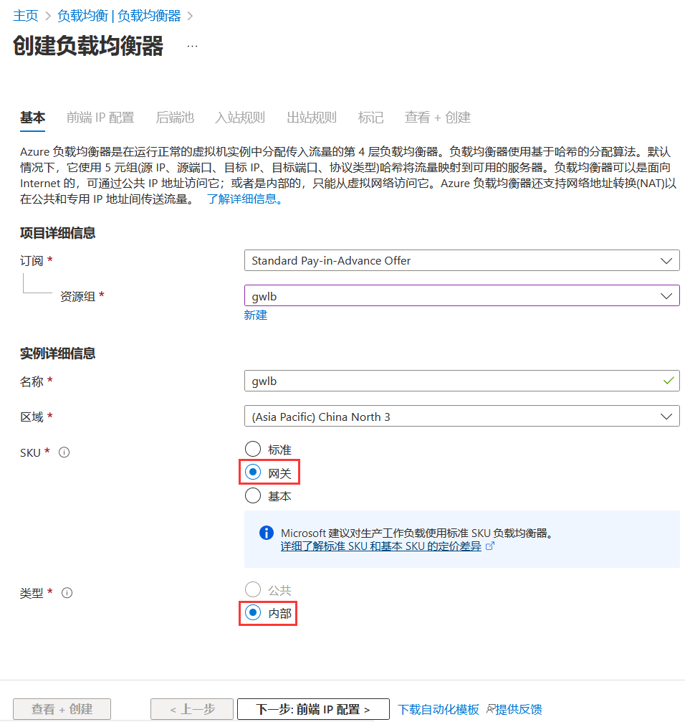
Azure 配置 - 创建GWLB
创建负载均衡器，选择SKU为“网关”，
类型为“内部”，点击下一步。

Slide 6
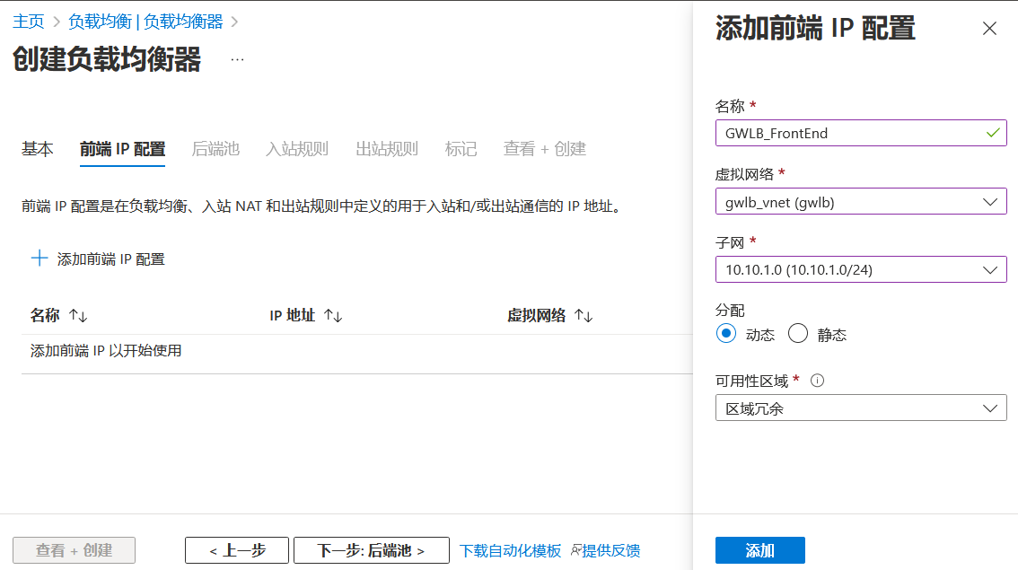
Azure 配置 - 创建GWLB
添加“前端IP配置”，点击下一步。

Slide 7
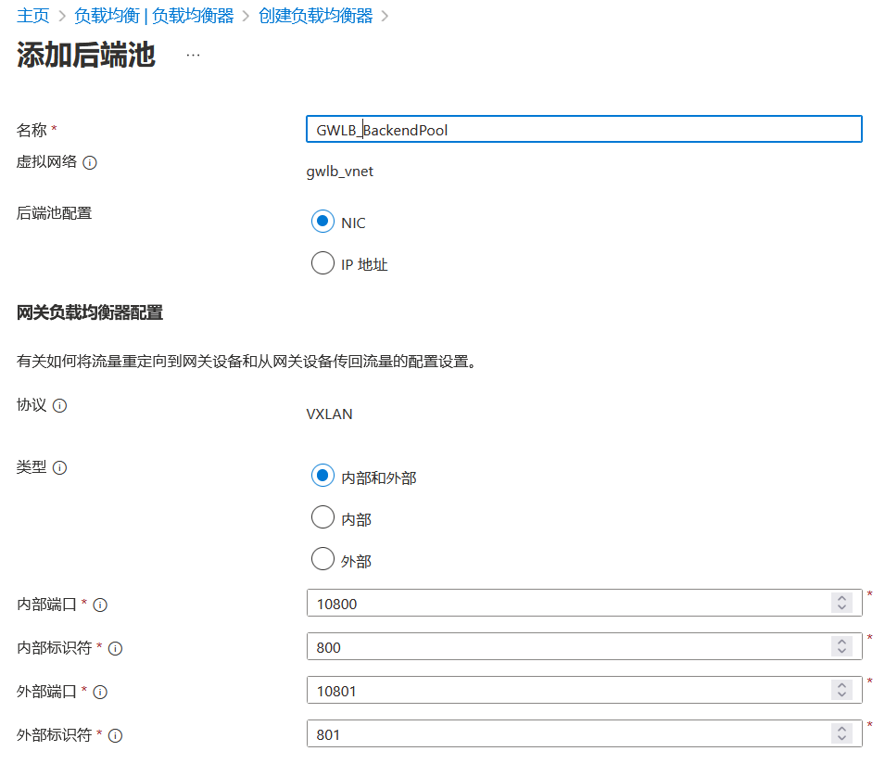
Azure 配置 - 创建GWLB
后端池将配置VXLAN对接参数，端口及标识符需与FortiGate配置对应，如使用安全组需开发相应端口。

Slide 8
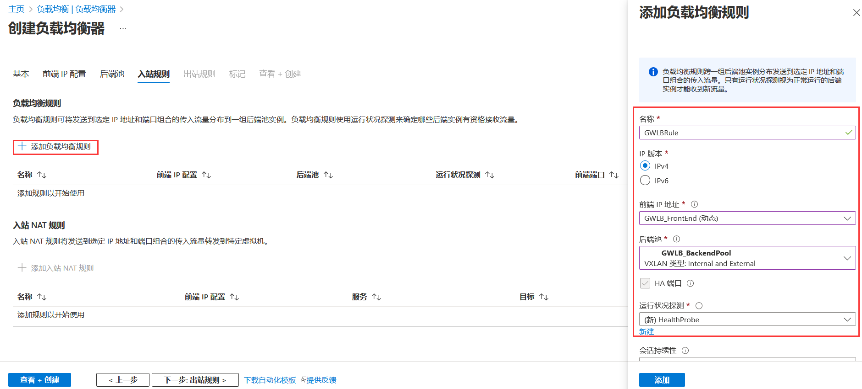
Azure 配置 - 创建GWLB
添加负载均衡规则，并创建健康检测，健康检测可探测FortiGate管理端口如HTTPS。
完成以上配置后点击“查看+创建”创建GWLB。

Slide 9
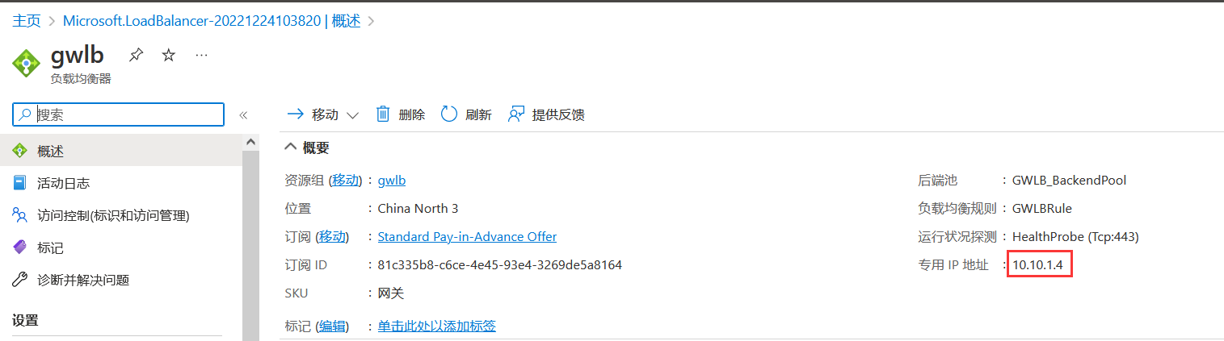
Azure 配置 - 创建GWLB
创建GWLB后点击概览，记录GWLB专用IP地址。

Slide 10
FG 配置
1、拉起FG实例，网络可选与GWLB同一子网；
2、所需的额外字节是封装标头的大小，IPv4 的额外大小为 50 字节，IPv6 的额外大小为 70 字节。因此，需配置FG业务接口的 MTU 为 1570 以同时支持 IPv4 和 IPv6；
3、FG以虚拟线对方式串行接入 Azure GWLB 服务链。
config system probe-response
set mode http-probe
end
config system vxlan
edit "extvxlan"
set interface "port1"
set vni 801
set dstport 10801
set remote-ip "10.10.1.4"
next
edit "intvxlan"
set interface "port1"
set vni 800
set dstport 10800
set remote-ip "10.10.1.4"
next
end
config system virtual-wire-pair
edit "vxlanvwpair"
set member "extvxlan" "intvxlan"
next
end
config system interface
edit "port1"
set vdom "root"
set mode dhcp
set allowaccess probe-response
set description "Provider"
set defaultgw disable
set mtu-override enable
set mtu 1570
next
...
edit "extvxlan"
set vdom "root"
set type vxlan
set snmp-index 6
set interface "port1“
set ident-accept enable
next
edit "intvxlan"
set vdom "root"
set type vxlan
set snmp-index 7
set interface "port1“
set ident-accept enable
next
end
config router static
edit 1
set dst 10.10.0.0 255.255.0.0
set gateway 10.10.1.1
set device "port1"
next
edit 2
set dst 168.63.129.16 255.255.255.255 (health monitor)
set gateway 10.10.1.1
set device "port1"
next
end
config firewall policy
edit 1
set name "int-ext_vxlan"
set srcintf "extvxlan" "intvxlan"
set dstintf "extvxlan" "intvxlan"
set action accept
set srcaddr "all"
set dstaddr "all"
set schedule "always"
set service "ALL"
set av-profile g-default
set ssl-ssh-profile "certificate-inspection"
set ips-sensor “g-default"
set logtraffic all
next
end
Notes:
https://fusecommunity.fortinet.com/blogs/daniel1/2021/10/19/deploy-fortigate-with-azure-gateway
https://github.com/fortinetsolutions/Azure-Templates/tree/master/GWLB
未指定端口和 VNI 参数时将使用默认值：内部端口 10800、内部 VNI 800、外部端口 10801 和外部 VNI 801。这些参数必须与 GWLB 后端池隧道接口属性相匹配才能正确建立服务链。

Slide 11
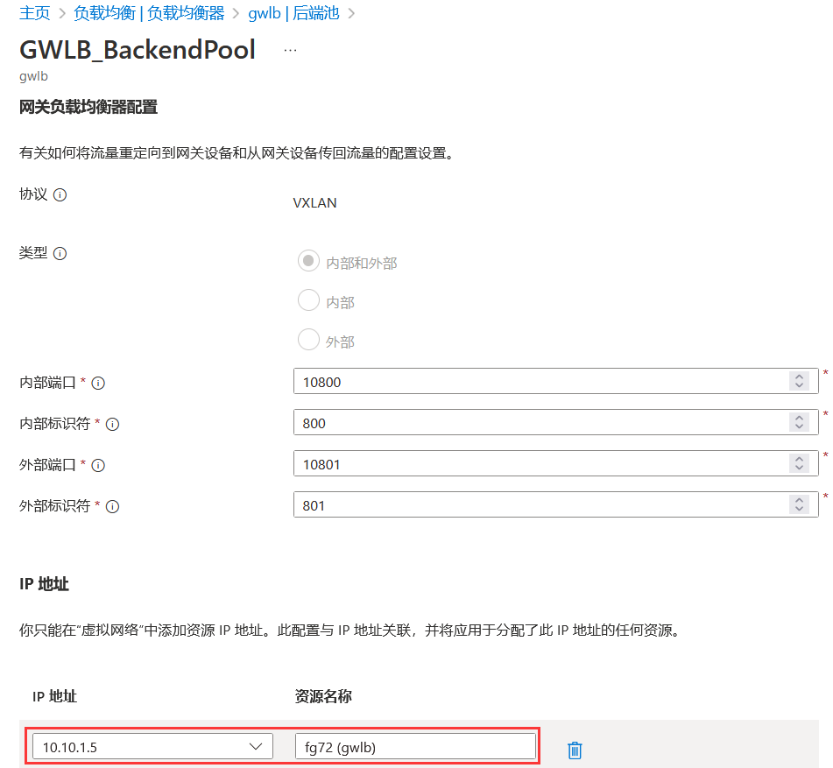
Azure 配置 – GWLB关联FG
编辑GWLB后端池，在下方IP地址处选择FG接口地址，如有多个FG可选择多个。

Slide 12
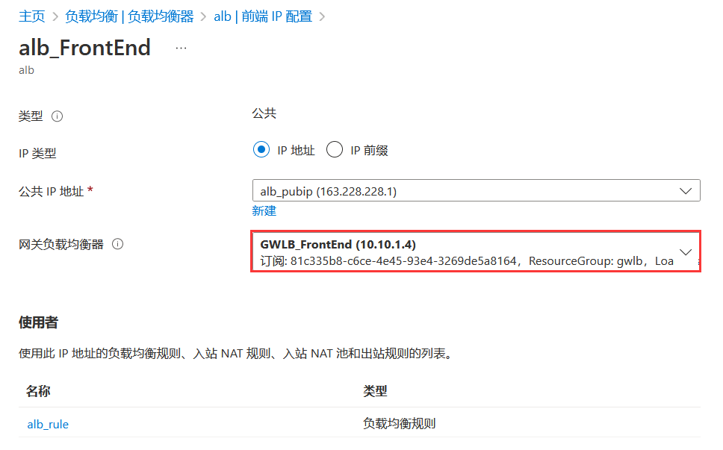
ALB 配置
创建标准ALB发布内部服务器，如需重定向到FortiGate检测，修改前端IP配置，选择前述创建好的GWLB。
Notes:
https://fusecommunity.fortinet.com/blogs/daniel1/2021/10/19/deploy-fortigate-with-azure-gateway
https://github.com/fortinetsolutions/Azure-Templates/tree/master/GWLB
未指定端口和 VNI 参数时将使用默认值：内部端口 2000、内部 VNI 800、外部端口 2001 和外部 VNI 801。这些参数必须与 GWLB 后端池隧道接口属性相匹配才能正确建立服务链。

Slide 13
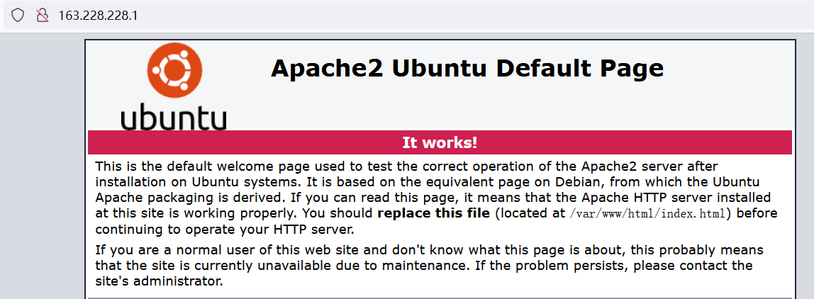
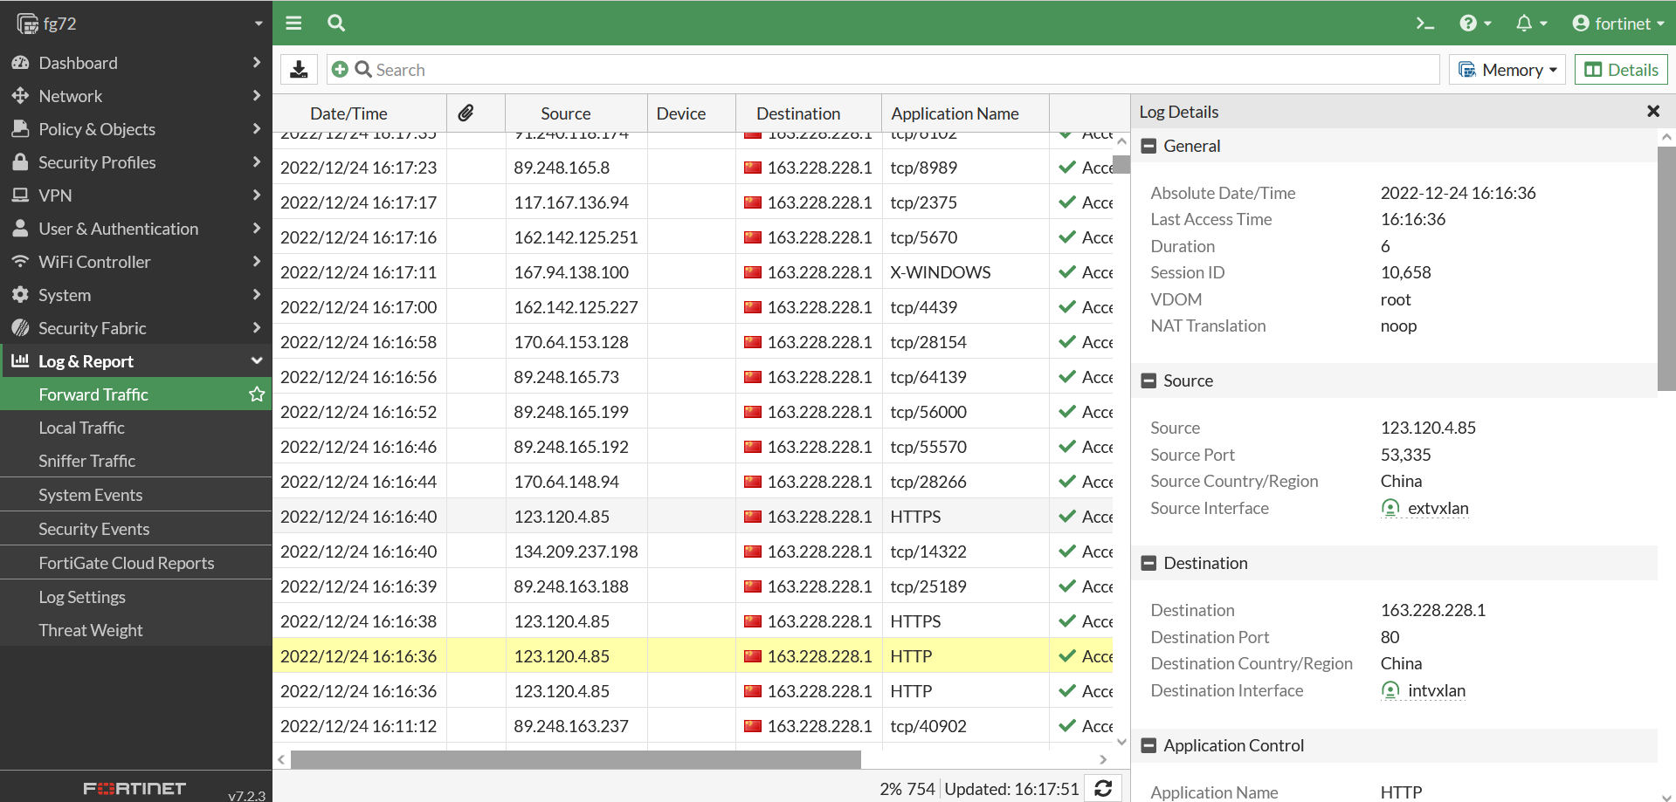
测试并验证
从互联网发起到ALB地址的访问，查询FortiGate日志确认流量已经过FG处理。
Notes:
https://fusecommunity.fortinet.com/blogs/daniel1/2021/10/19/deploy-fortigate-with-azure-gateway
https://github.com/fortinetsolutions/Azure-Templates/tree/master/GWLB
未指定端口和 VNI 参数时将使用默认值：内部端口 2000、内部 VNI 800、外部端口 2001 和外部 VNI 801。这些参数必须与 GWLB 后端池隧道接口属性相匹配才能正确建立服务链。

Slide 14
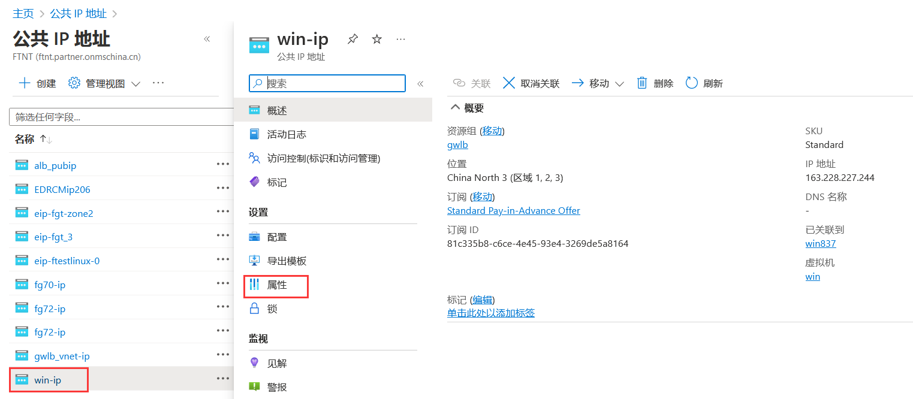
EIP 配置
除了通过负载均衡引流到GWLB检测，还可以通过在EIP中绑定GWLB实现对直接绑定EIP主机的安全检测，配置步骤如下：
1、打开EIP，点击“属性”

Slide 15
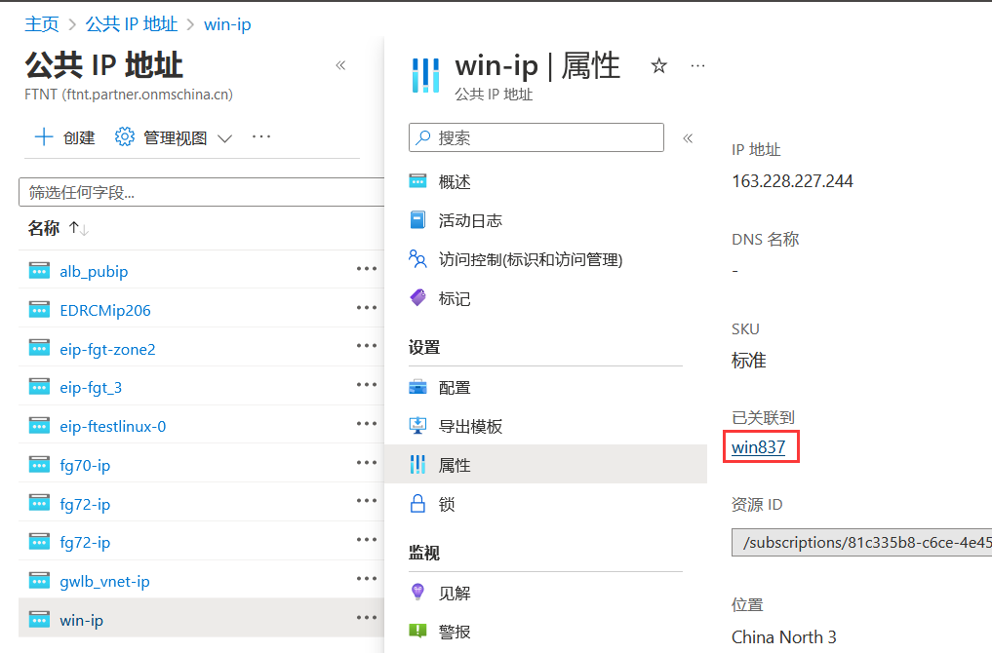
EIP 配置
2、在“属性”页点击已关联到的网络接口：

Slide 16
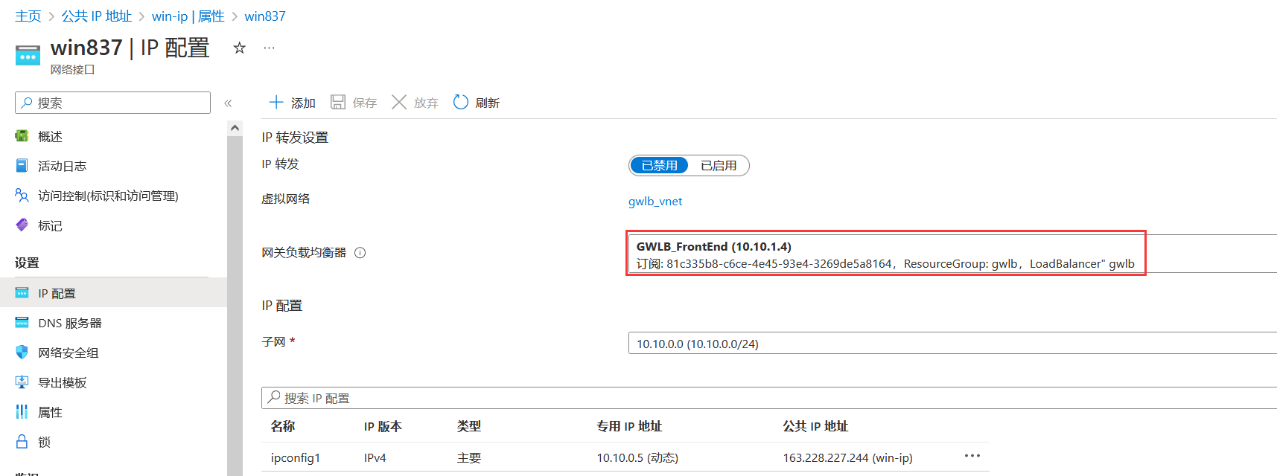
EIP 配置
3、在“IP配置”页点击网关负载均衡器处选择已创建的GWLB，点击保存：

Slide 17
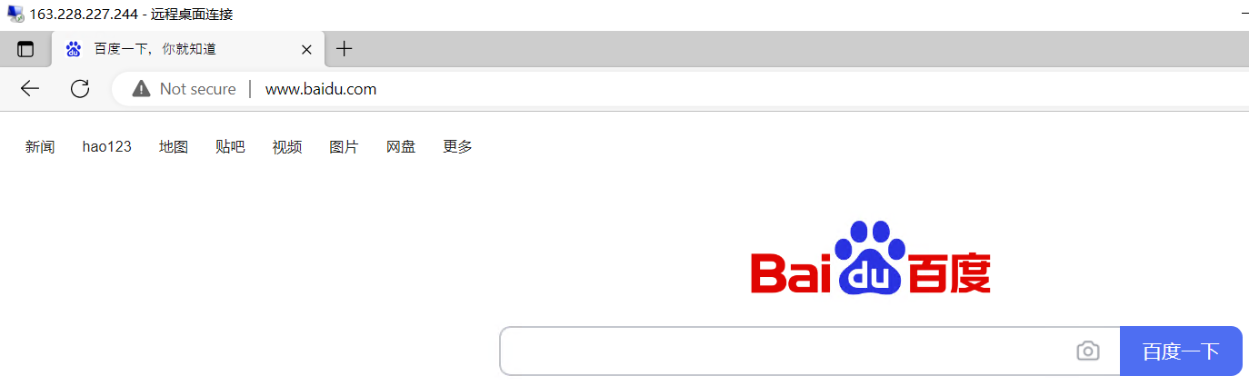
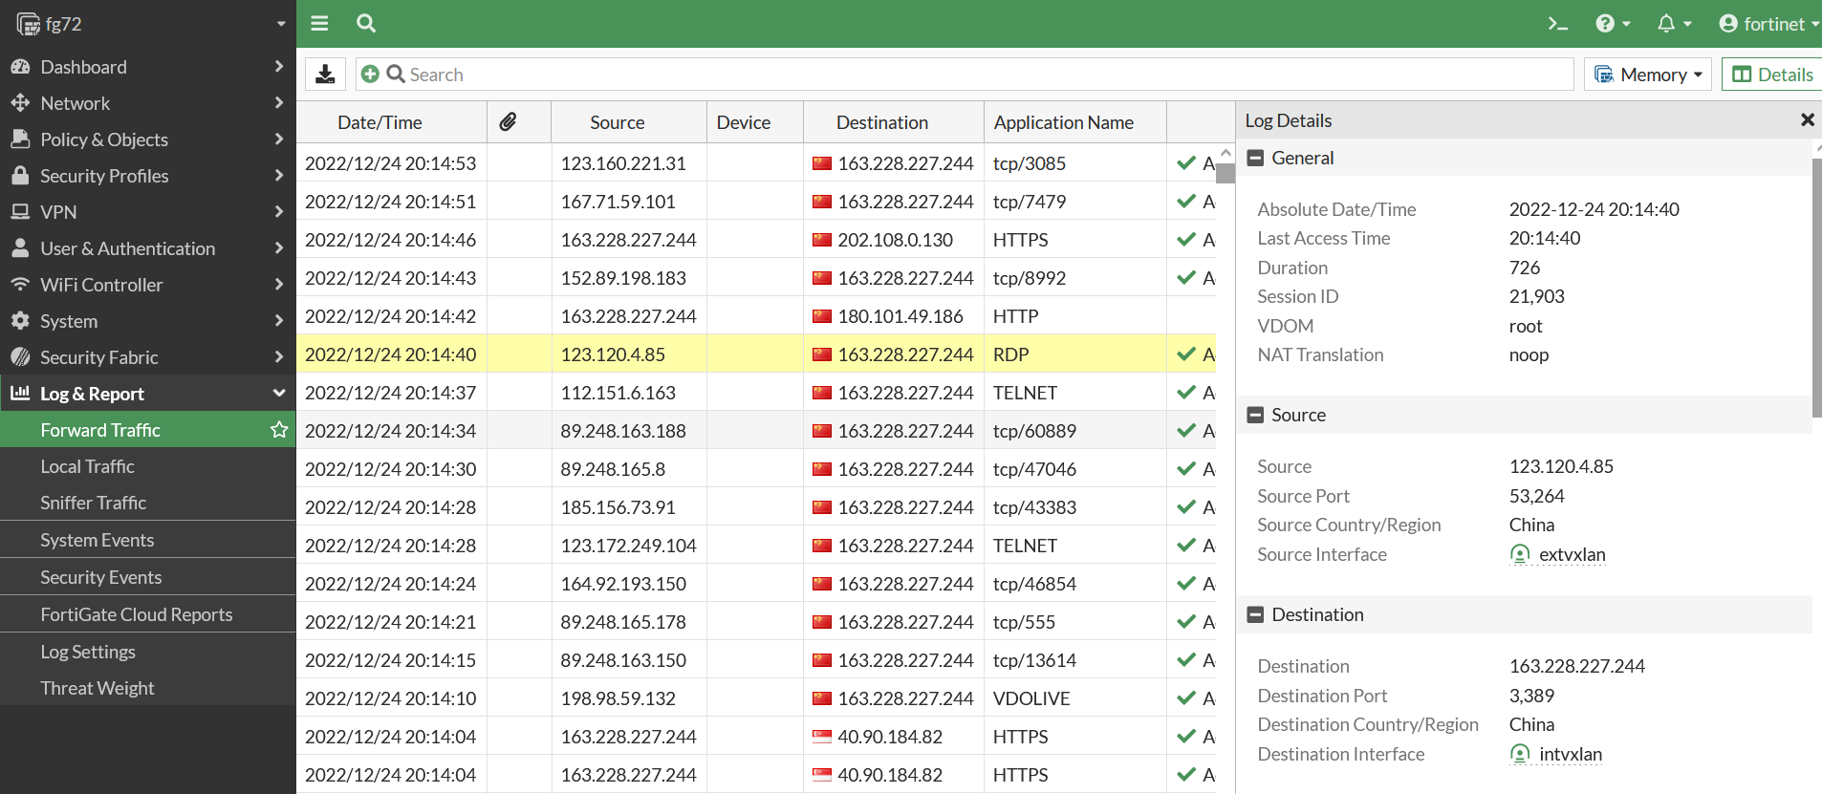
测试并验证
从互联网发起到EIP地址的访问 / 从实例发起到互联网访问，查询FortiGate日志确认流量已经过FG处理。

